Slide 1
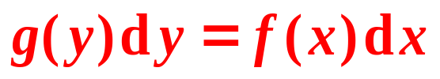
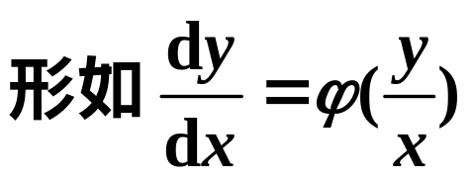
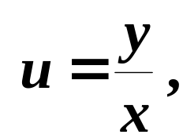
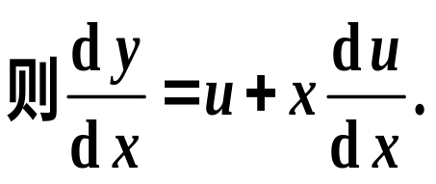

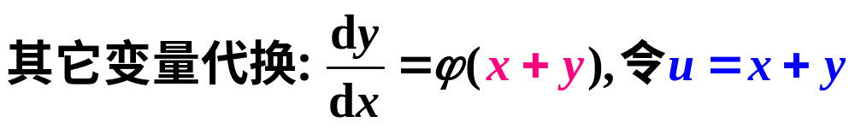
复习
1. 微分方程的概念
阶;
微分方程;
解;
通解;
特解;
初始条件.
2. 可分离变量方程 的求解方法:
分离变量法步骤:
1.分离变量;
2.两端积分
3.齐次方程
的微分方程.
解法：
作变量代换

Slide 2
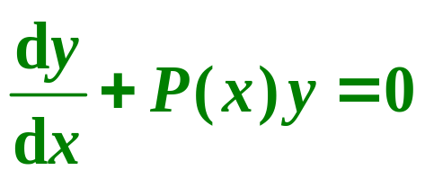
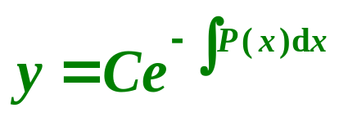
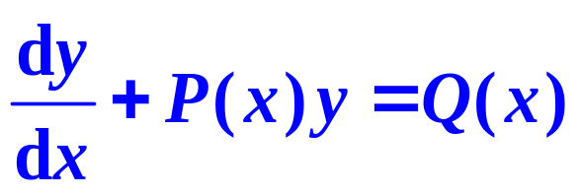
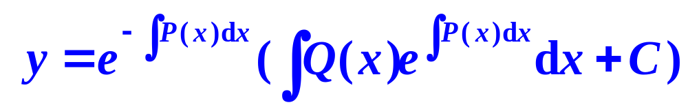
4. 一阶线性齐次微分方程
（1）一般式
（2）通解公式
5. 一阶线性非齐次微分方程
（1）一般式
（2）通解公式

Slide 3
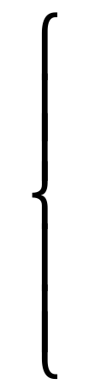
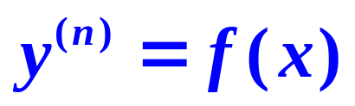
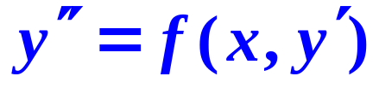

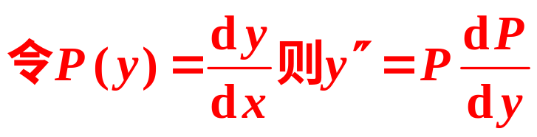
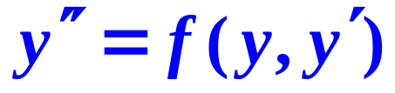
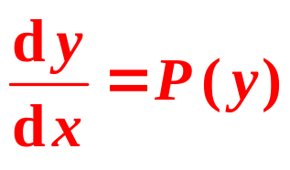

逐次积分求解
可降阶的高阶方程
经验：
如果右端项含y，设
如果右端项不含y，设

Slide 4
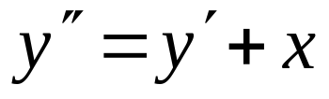
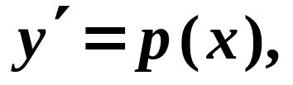
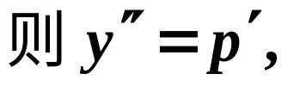
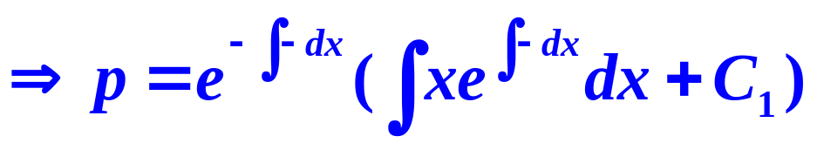
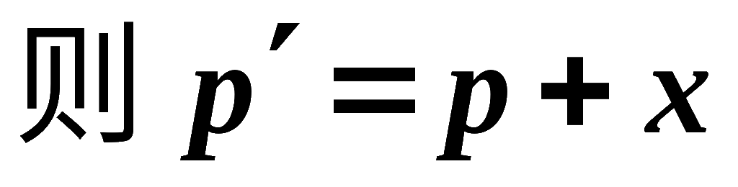
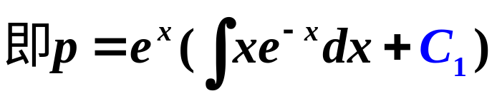
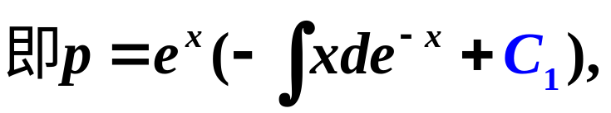
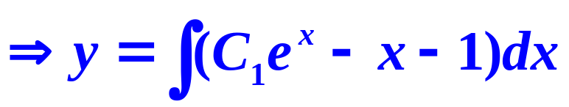
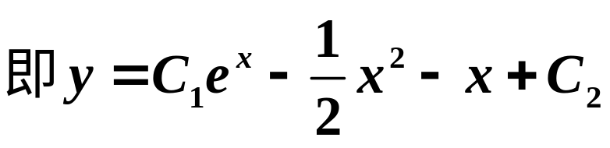
纠正作业
P323,1(5).
解: 令
代入方程

Slide 5
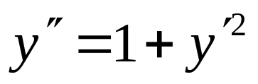
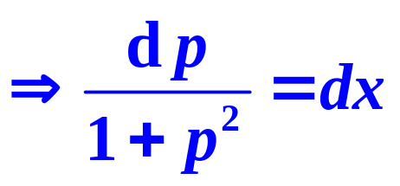
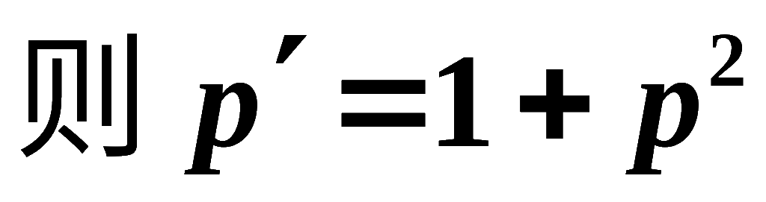
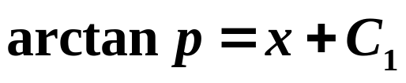
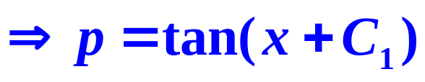
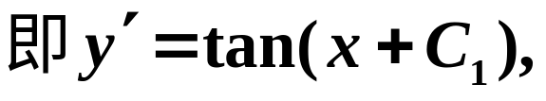
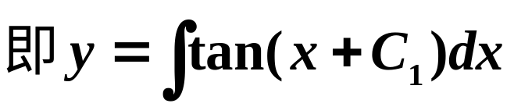
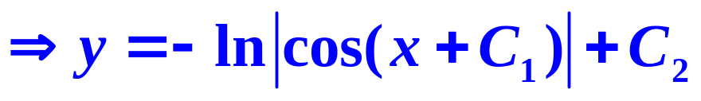
纠正作业
P323,1(4).
解: 令
代入方程得
积分得

Slide 6
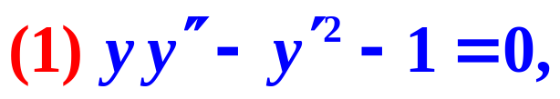
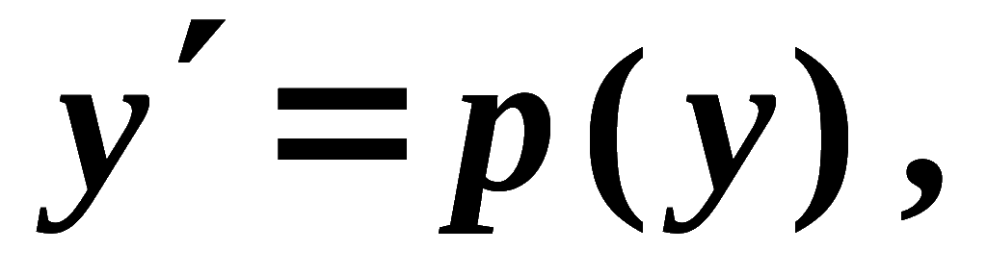
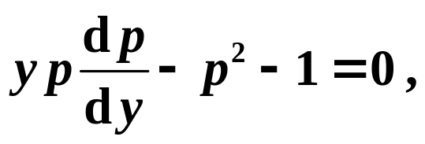
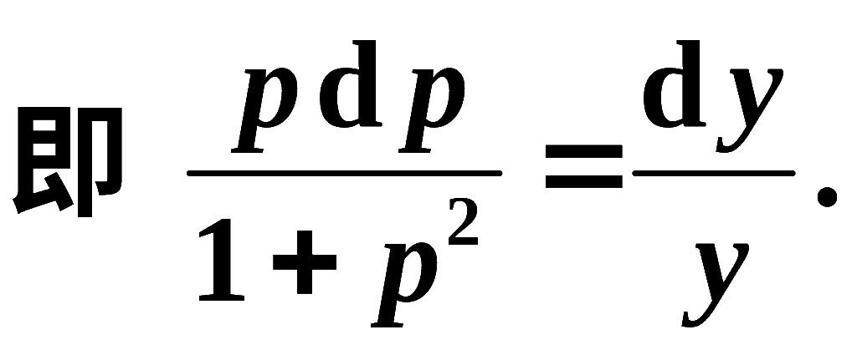
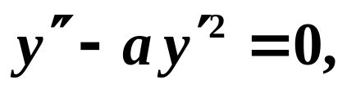
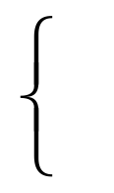
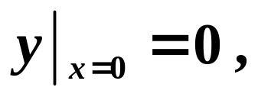
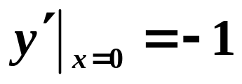
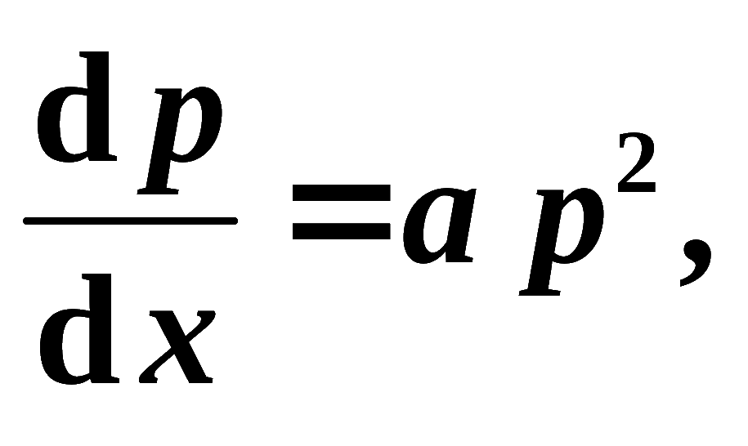
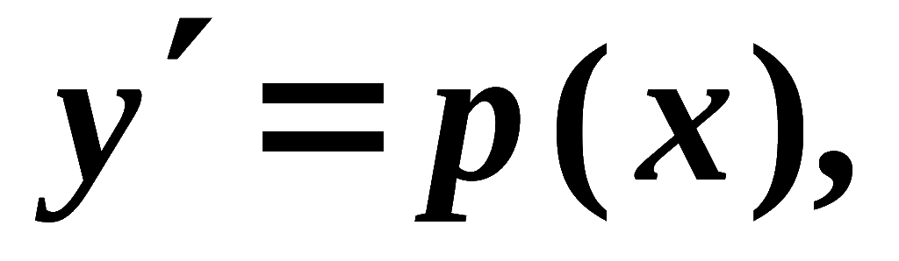
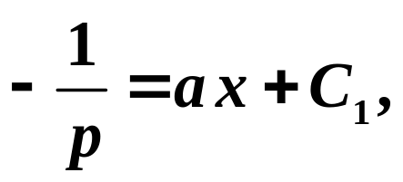
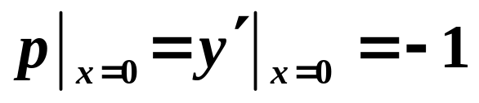

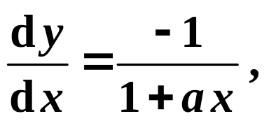
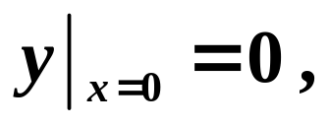
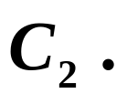
例2:
求下列微分方程的通解
令
则方程变为
(2) 求解
提示: 令
则方程变为
积分得
利用
再解
并利用
定常数

Slide 7

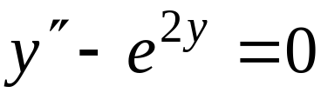
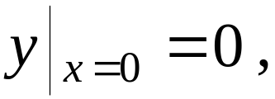

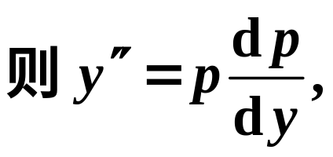












例3. 解初值问题
解: 令
代入方程得
积分得
利用初始条件,
根据
得
积分得
故所求特解为

Slide 8





线性微分方程解的性质：
(1)
如果函数
及
是方程(1)的两个解，
那么
对于任意常数
仍然是(1)的解.
(2)
如果
与
是方程(1)的两个线性无关
的特解，
就是方程(1)的通解.
那么
(3)

Slide 9









(4)
设
是二阶非齐次线性方程
的一个特解，
是与(2)对应的齐次方程(1)通解，
那么
是二阶非齐次线性微分方程(2)的通解.
(5)
设非齐次方程(2)的右端
是几个函数之和，
若
而
与
分别是方程
那么
的特解，
就是原方程的特解.

Slide 10









(1)标准形式：
(2)解法及通解形式：
特征方程
特征根情况
通解的表达式
实根
实根
复根

Slide 11






推广:
特征方程:
若特征方程含 k 重实根 r , 则其通解中必含对应项
若特征方程含 k 重复根
则其通解中必含
对应项

Slide 12
















内容小结
( p,q为常数)
 | 特征方程的根

Slide 13







一、单项选择题
下列特解设法正确的是（ ）

Slide 14













解
这是齐次型微分方程,
将它们代入上面方程得：
两边积分：
得：
得原方程的通解为：

Slide 15
























解
则得：

Slide 16











4. 求微分方程
的通解.
解

Slide 17















定积分在几何上的应用
y
y
o
x
o
x
其面积元素为：
曲边梯形的面积:
则面积为
上曲线
下曲线
曲边弧长

Slide 18









y
y
d
d
y+dy
y+dy
y
y
c
c
o
x
o
x
曲边梯形的面积:
其面积元素为：
则面积为
右曲线
左曲线

Slide 19









如果曲边梯形的曲边为参数方程
曲边梯形的面积
(其中
和
对应曲线起点与终点的参数值)
在
(或
)
上
具有连续导数，
连续.
（相当于定积分的换元）
曲边弧长

Slide 20













极坐标系情形
面积元素
曲边扇形的面积为:
曲边弧长

Slide 21









2. 求体积
求由连续曲线
直线x=a、 x=b(a<b) 及x轴所
围成的曲边梯形绕x轴旋转一周而成的立体的体积.
取积分变量x，
方法：
.
即体积元素
f(x)
旋转体的体积为
a
x
b
x

Slide 22












类似地，
如果旋转体是由连续曲线
直线
轴所围成的曲边梯形绕
及
轴旋转
一周而成的立体的体积.

Slide 23













作业P286，15(1)
计算由
和
绕y轴旋转形成的旋转体的的体积.
解.
两曲线的交点
选 为积分变量
体积元素

Slide 24









作业P286，15(3)
计算
绕x轴旋转形成的旋转体的的体积.
解.
选 为积分变量
体积元素

Slide 25






六、解答下列各题(本大题共2小题，总计8分)
1、(本小题4分)
解
y
依题意得:
o
x
2、(本小题4分)

Slide 26










2、(本小题4分)
y
解
选积分变量为x,则积分区间为[0,1]
体积元素为
o
x
则所求得体积为:

Slide 27













七、(9分) 过坐标原点作
该切线与曲线y=lnx及 x 轴围成平面图形D.
(1)求D的面积.
(2)求D绕 x 轴旋转一周所得到的旋转体的体积.
解
则它的斜率为
y
M
o
1
x
则切线方程为

Slide 28







七、(9分) 过坐标原点作
该切线与曲线y=lnx及 x 轴围成平面图形D.
(1)求D的面积.
(2)求D绕 x 轴旋转一周所得到的旋转体的体积.
y
(1)积分变量取y,则
M
面积元素为
o
1
x

Slide 29






七、(9分) 过坐标原点作
该切线与曲线
该切线与曲线y=lnx及 x 轴围成平面图形D.
(1)求D的面积.
(2)求D绕 x 轴旋转一周所得到的旋转体的体积.
y
(2)积分变量取x,则
M
o
1
x

Slide 30









七、
则得

Slide 31










七、
y
积分变量取y,则
面积元素为
M
P
o
1
2
x

Slide 32





七、
(2)积分变量取x,则
y
M
1
2
x

